Slide 1

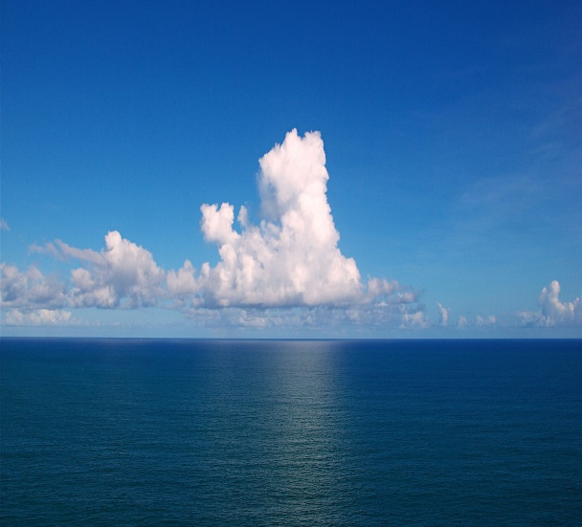
6
класс
ГЕОГРАФИЯ
Атлантический и Индийский океан

Slide 2
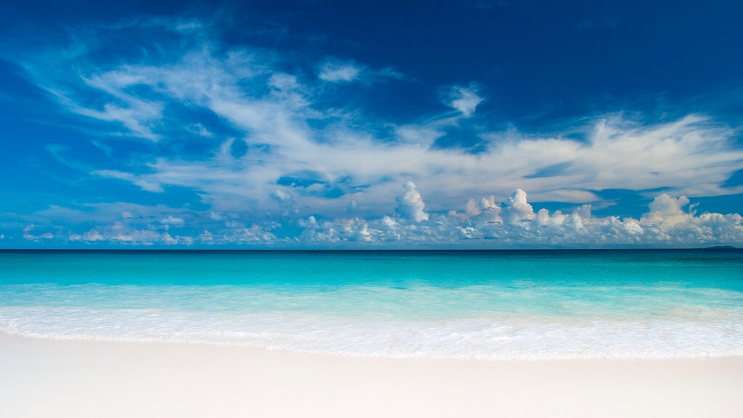
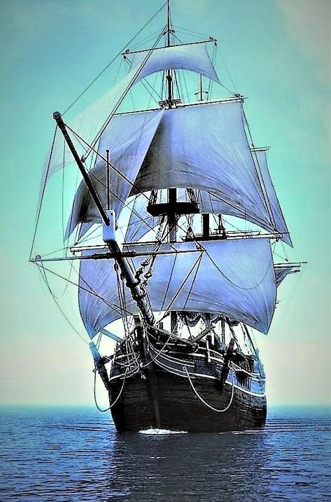
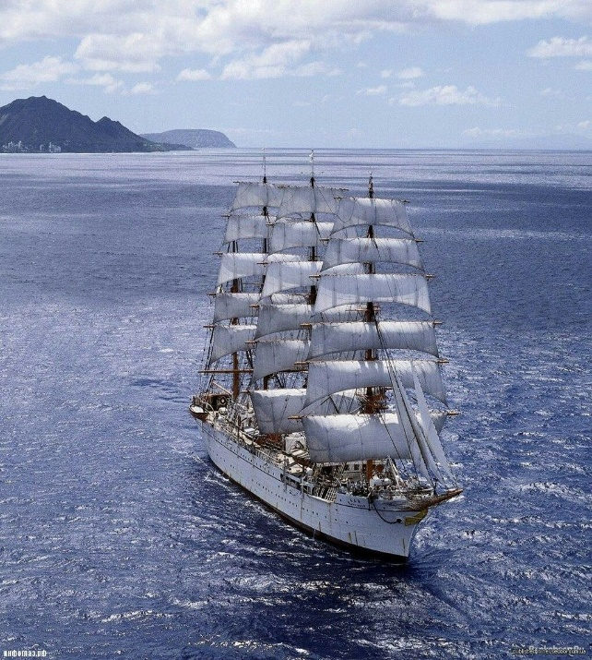
Путешествие по океану

Slide 3
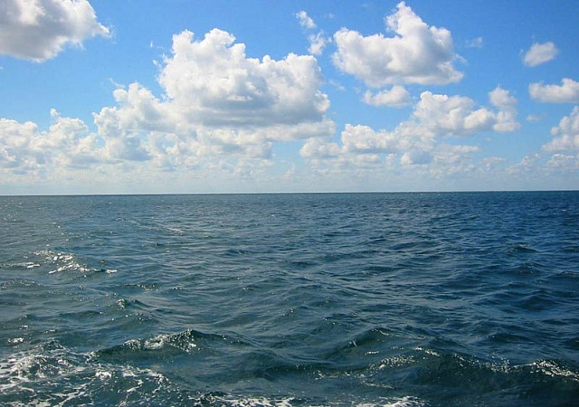

Изучим …
ОСНОВНЫЕ ОСОБЕННОСТИ
ГЕОГРАФИЧЕСКОЕ ПОЛОЖЕНИЕ
ИСТОРИЯ ИССЛЕДОВАНИЯ
ГЕОЛОГИЧЕСКОЕ СТРОЕНИЕ И РЕЛЬЕФ
КЛИМАТ И ТЕЧЕНИЯ
ПРИРОДНЫЕ ЗОНЫ И ЖИВЫЕ ОРГАНИЗМЫ

Slide 4
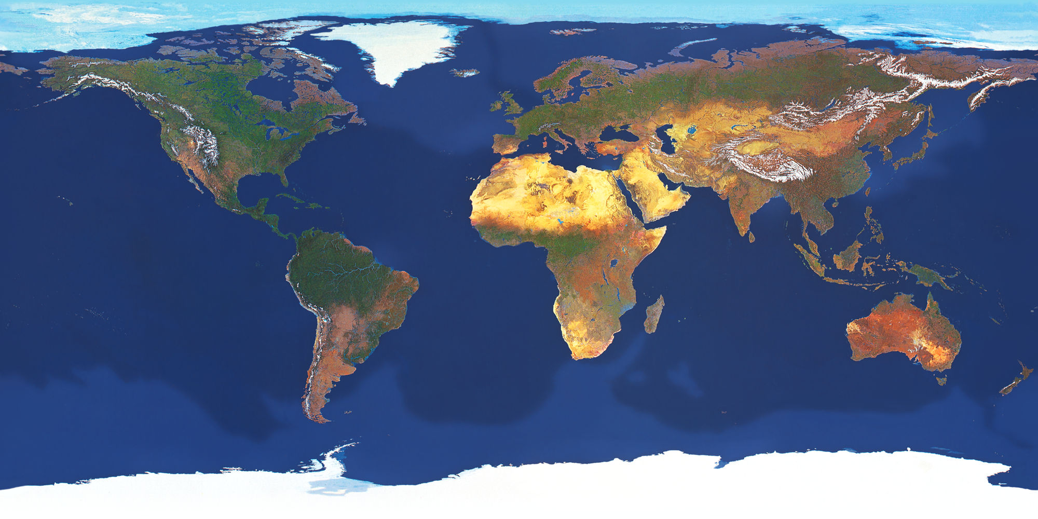
Мировой океан
?
Северный Ледовитый океан
Тихий океан
Атлантический океан
?
?
Индийский океан
?

Slide 5
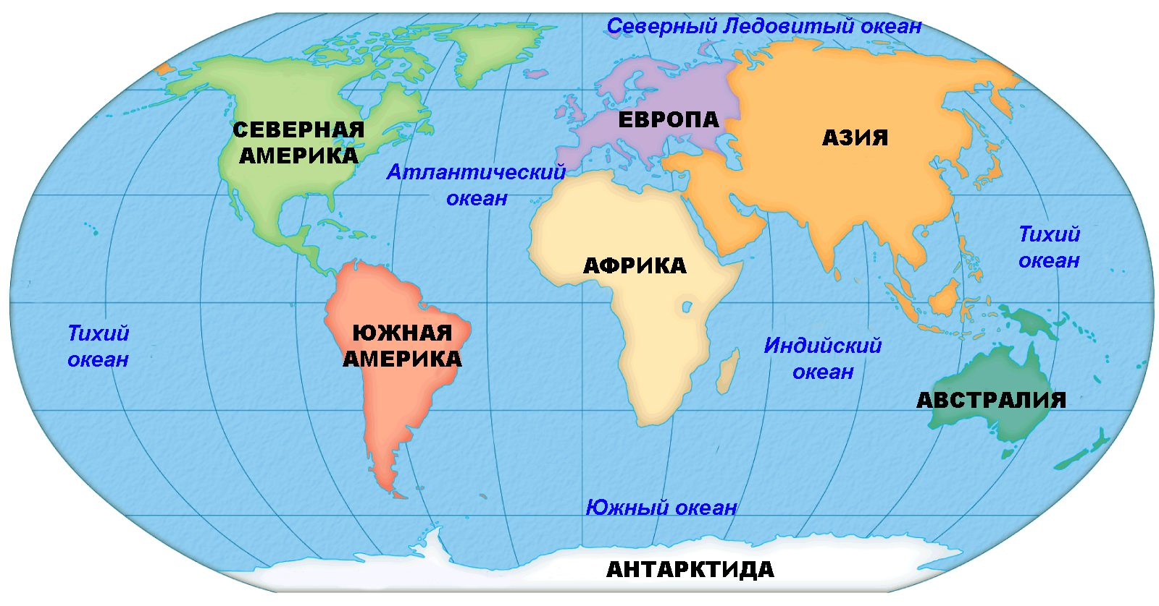
Атлантический и Индийский океан

Slide 6
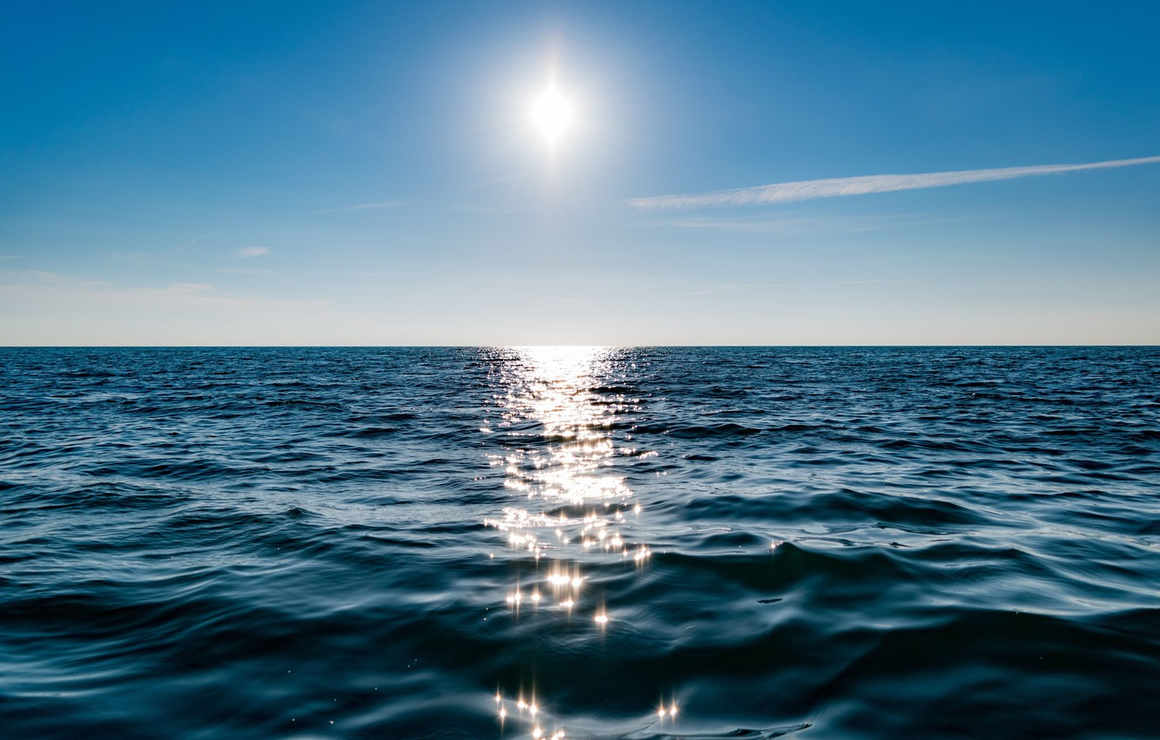
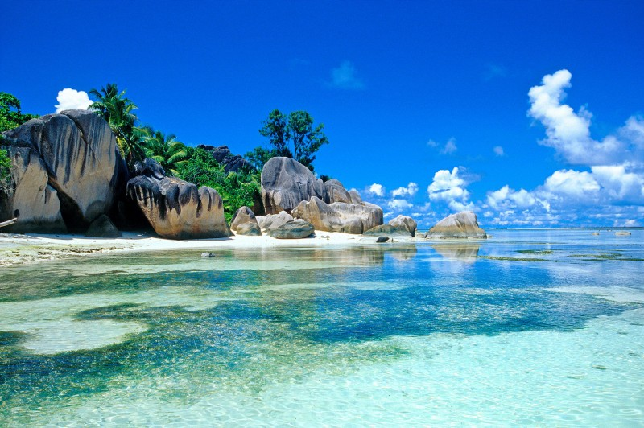
Атлантический и Индийский океаны

Slide 7
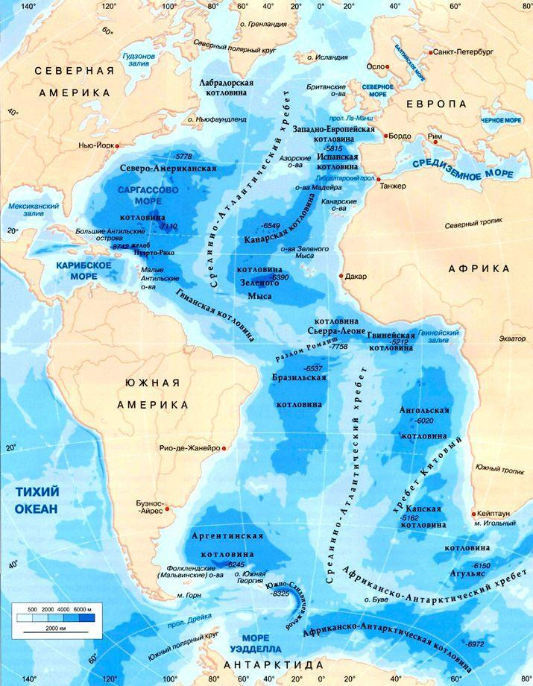
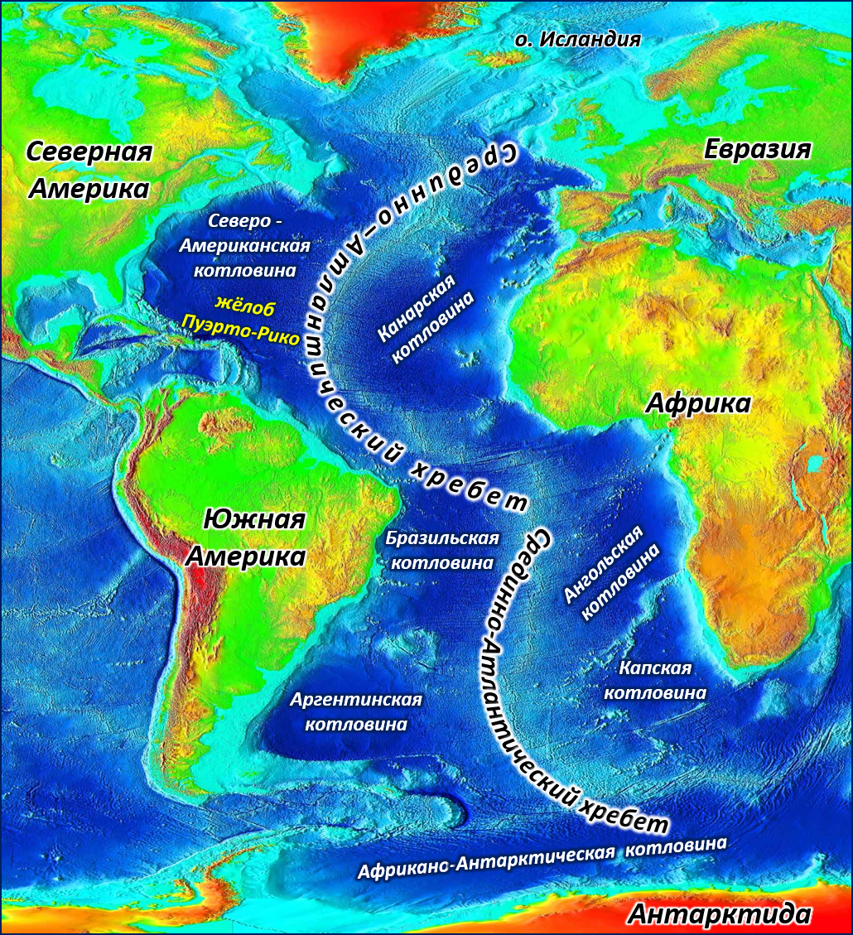
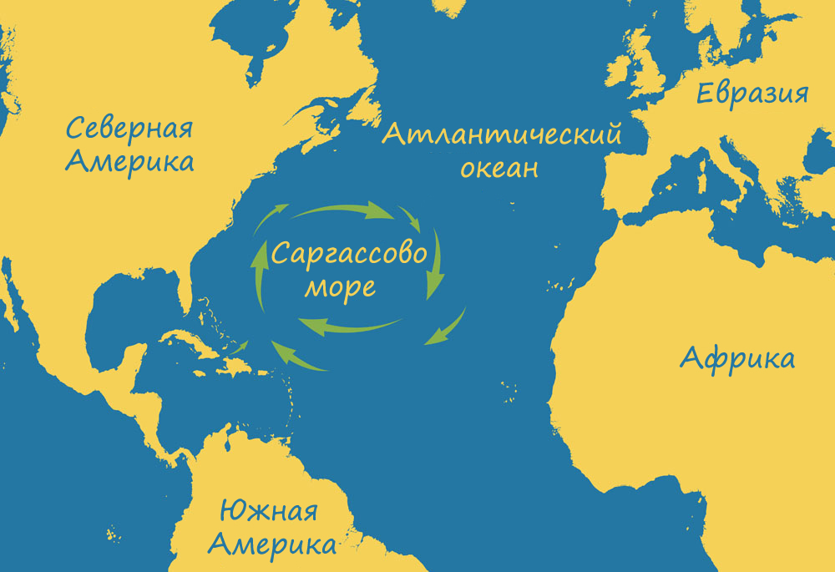
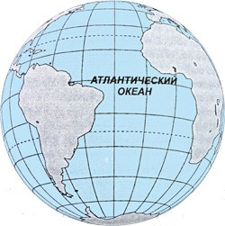
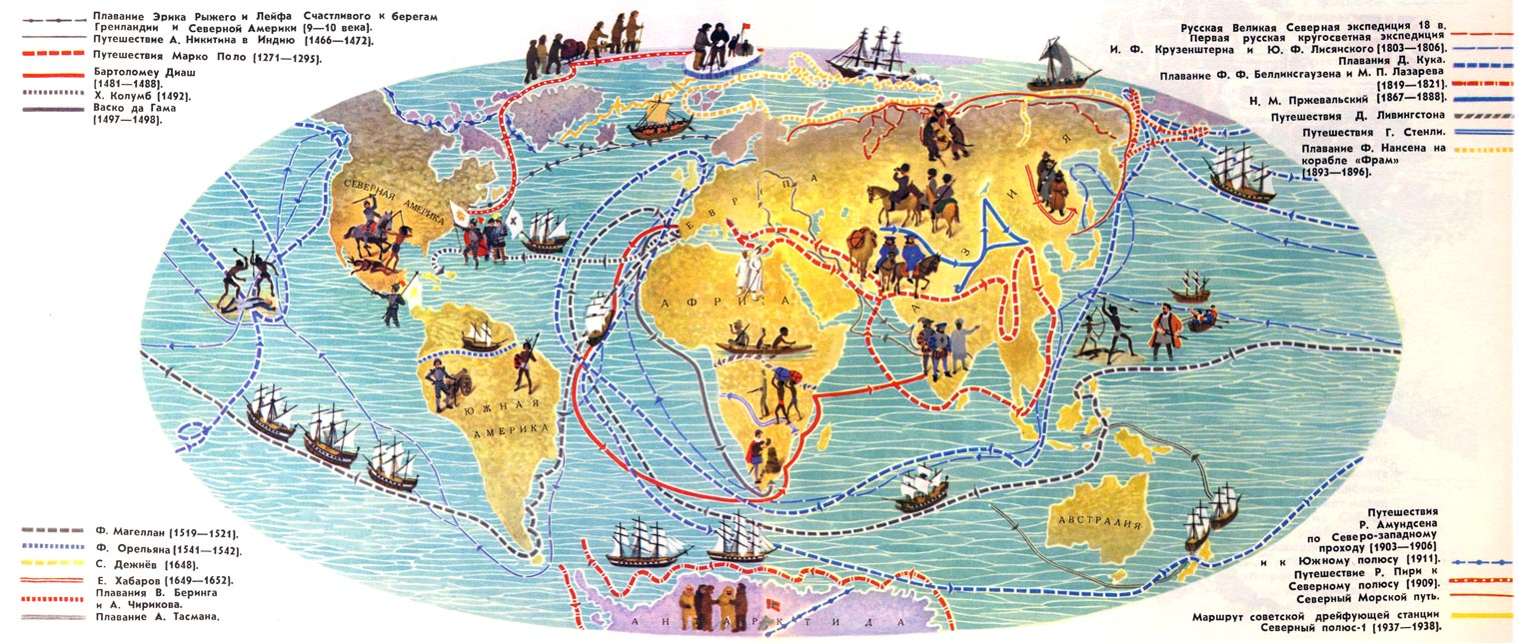
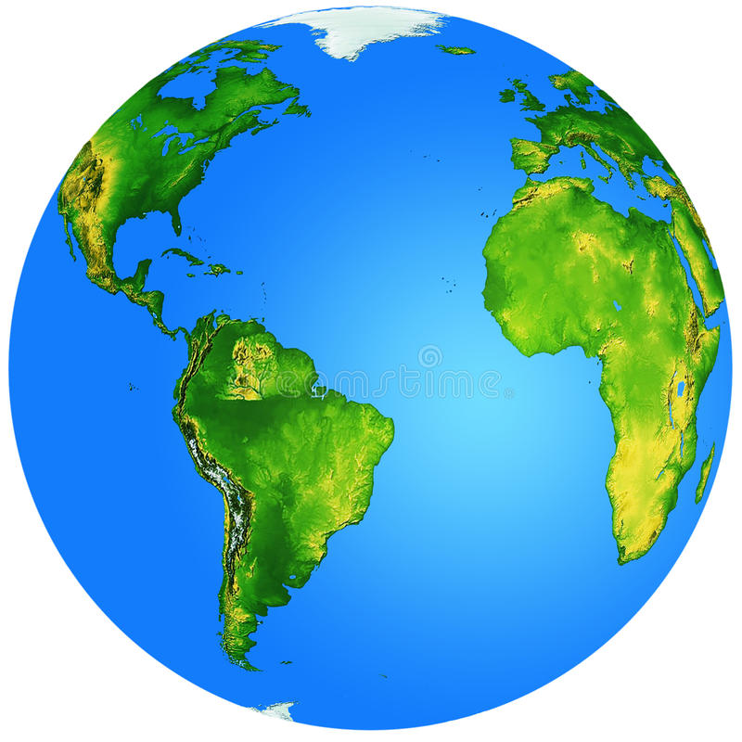
АТЛАНТИЧЕСКИЙ ОКЕАН
Основные особенности
Расположен во всех четырех полушариях.
Великие географические открытия начались именно в этом океане. На побережье находятся крупнейшие портовые города.
Здесь имеется море без берегов
(Саргассово море), самые длинные и полноводные реки впадают в океан.
Самое большое число внутренних морей.
Самый протяженный из срединно – океанических хребтов.

Slide 8
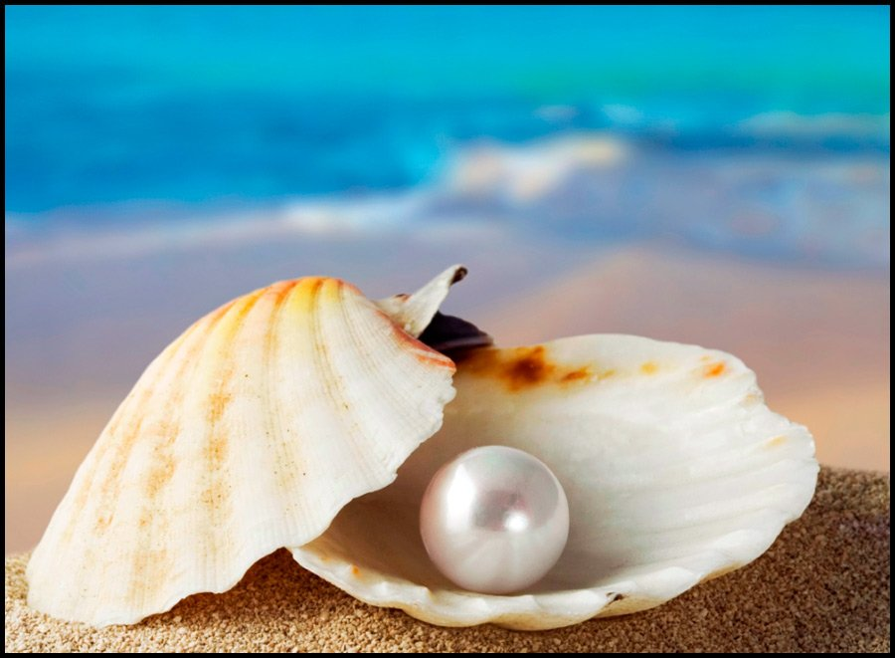
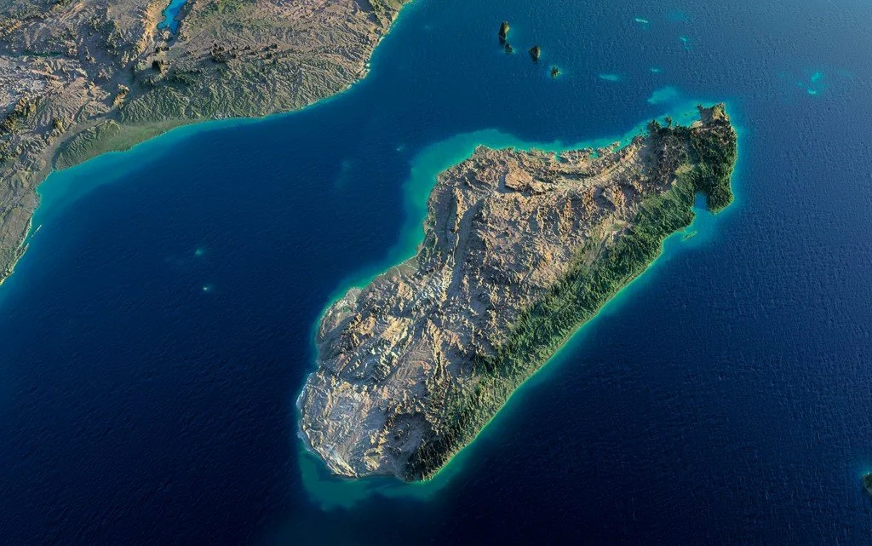
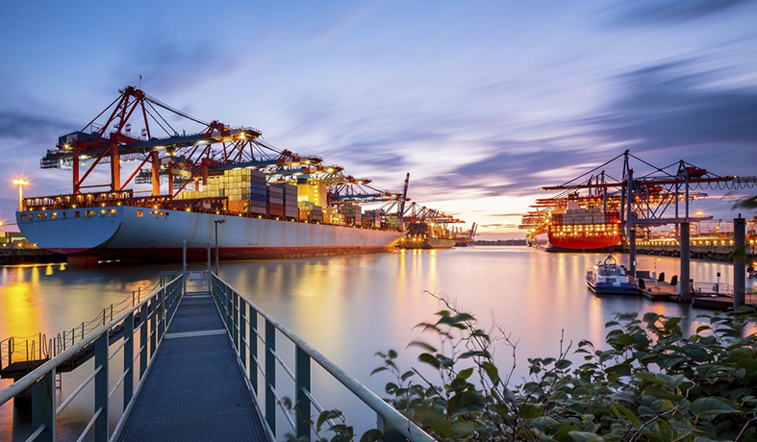
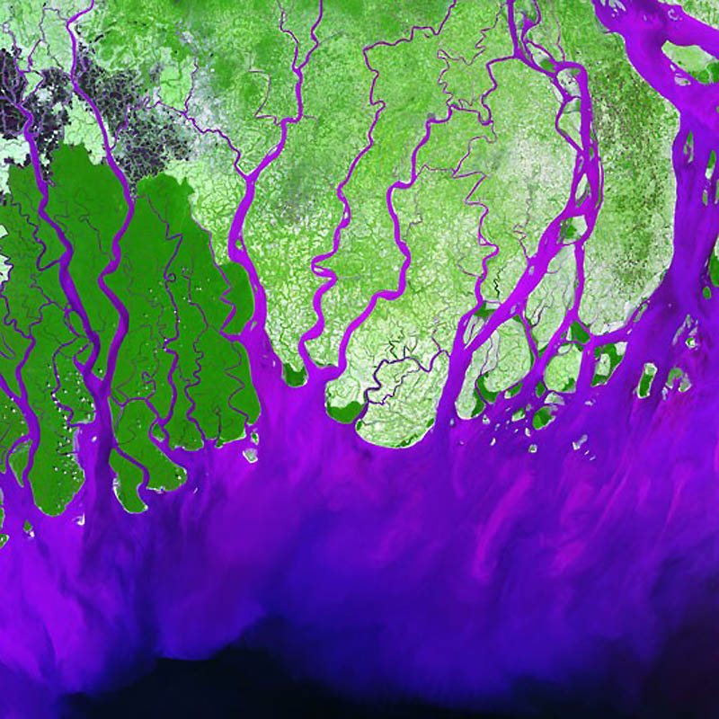
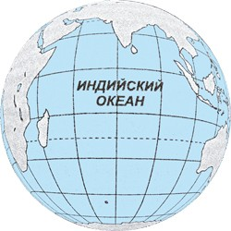
ИНДИЙСКИЙ ОКЕАН
Основные особенности
Самый соленый и самый теплый из океанов.
Расположена самая крупная подводная дельта и мощная толща осадочных отложений 5,5 км, дельта реки Ганг в Бенгальском заливе.
Самый длинный пролив Мозамбикский.
Основная часть расположена в Южном полушарии.
Первое место среди океанов по объему добываемых и перевозимых морских транспортом нефти и газа, промыслу жемчуга.

Slide 9
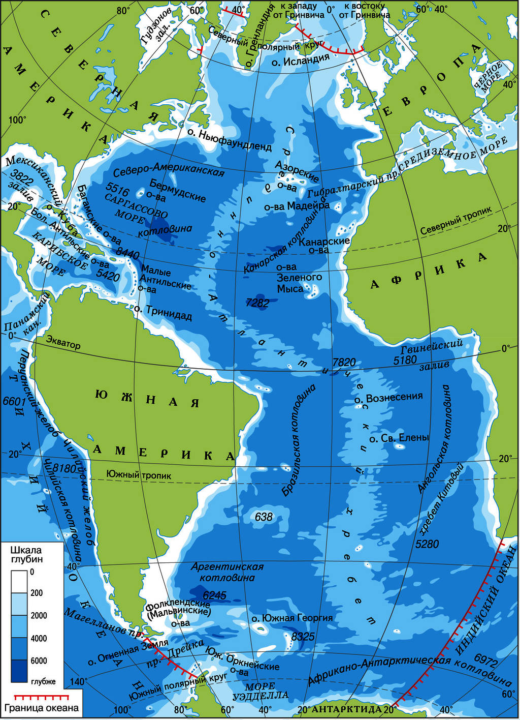
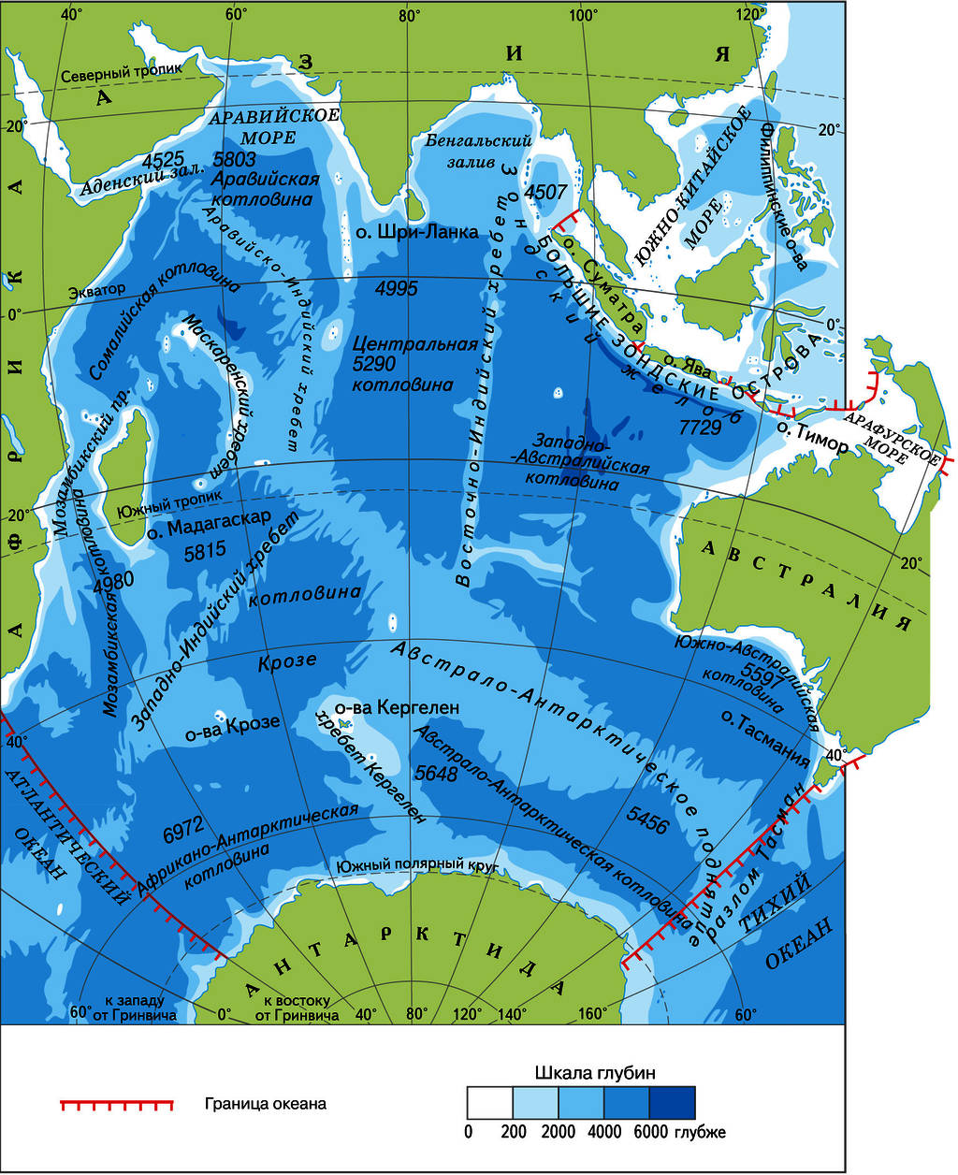
Атлантический и Индийский океаны
Площадь – 91 млн. км²
Площадь – 76 млн. км²
Название океана связано с именем героя мифов Древней Греции Атланта, на плечах которого покоится небосвод
Слово «ИНД» означает «РЕКА»

Slide 10
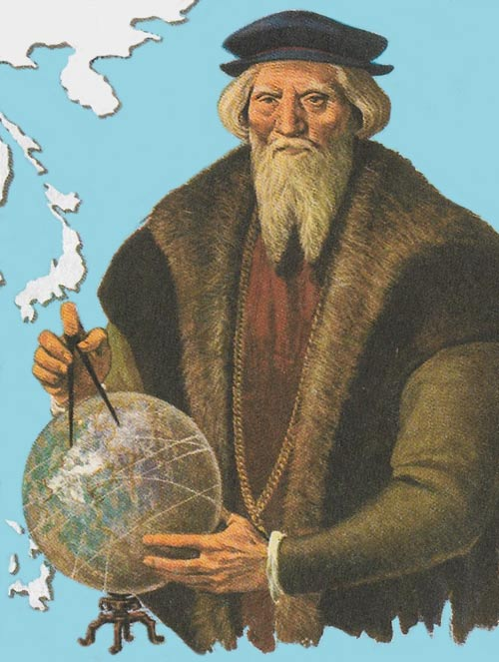
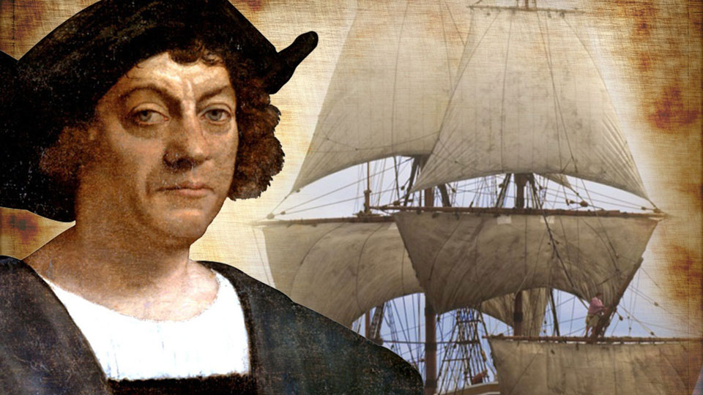
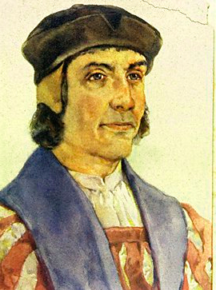
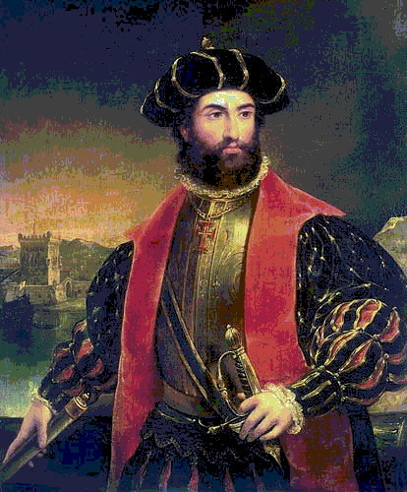
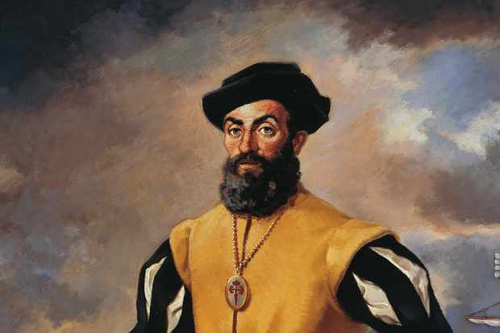
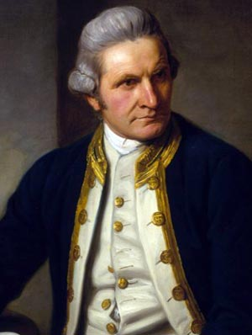
ИЗ ИСТОРИИ ИССЛЕДОВАНИЯ
В эпоху Великих географических открытий сведения о природе Атлантического океана были собраны такими мореплавателями:
Дж. Кабот
Х. Колумб
Б. Диаш
Васко да Гама
Ф. Магеллан
Дж. Кук

Slide 11
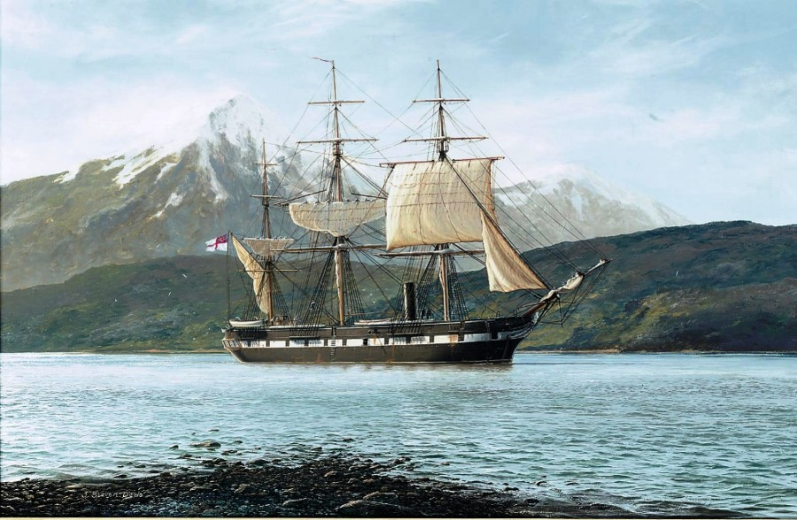
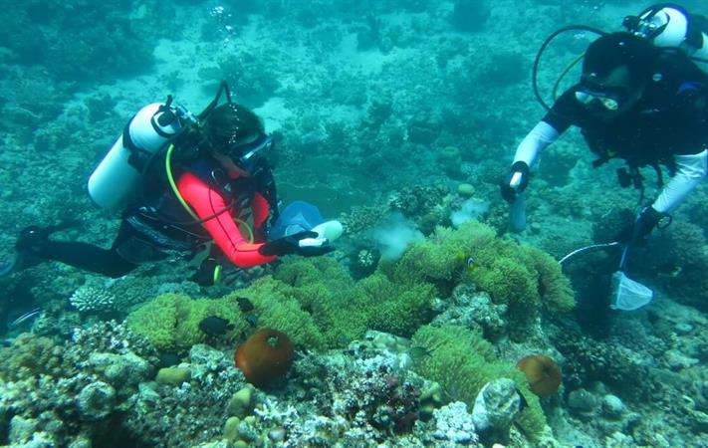
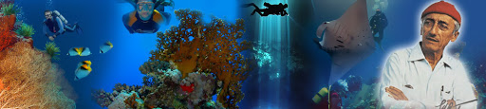
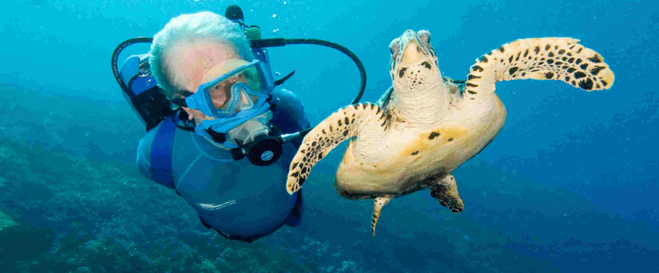
Комплексное изучение природы Атлантического океана началось в конце ХIХ века
Подробные сведения были собраны благодаря экспедиции английского корабля «Челленджер»;
Исследованиям по программе Международного геофизического года (1957 – 1958), многолетней научной работе Жака Ива Кусто и его соратников.

Slide 12
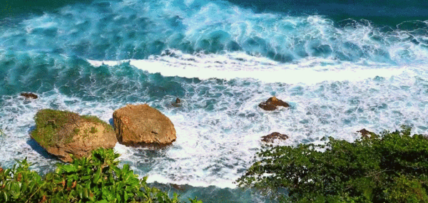
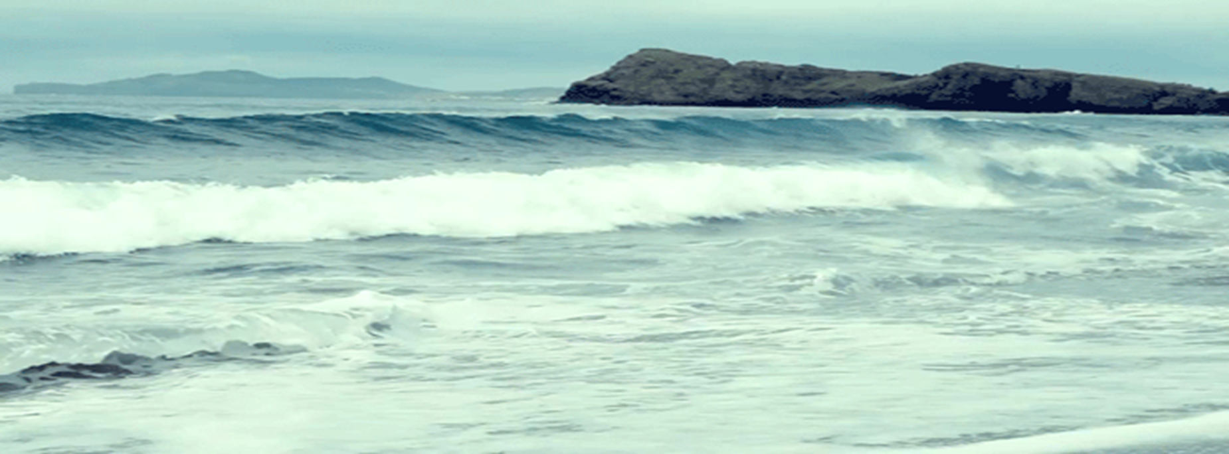
Из истории исследовании Индийского океана
Регулярное изучение началось в конце ХIХ века;
Обширные сведения об Индийском океане собрала экспедиция корабля «Челленджер»;
А также Международная научная экспедиция по изучению океана, организованная ЮНЕСКО в 1960 – 1965 годах.

Slide 13
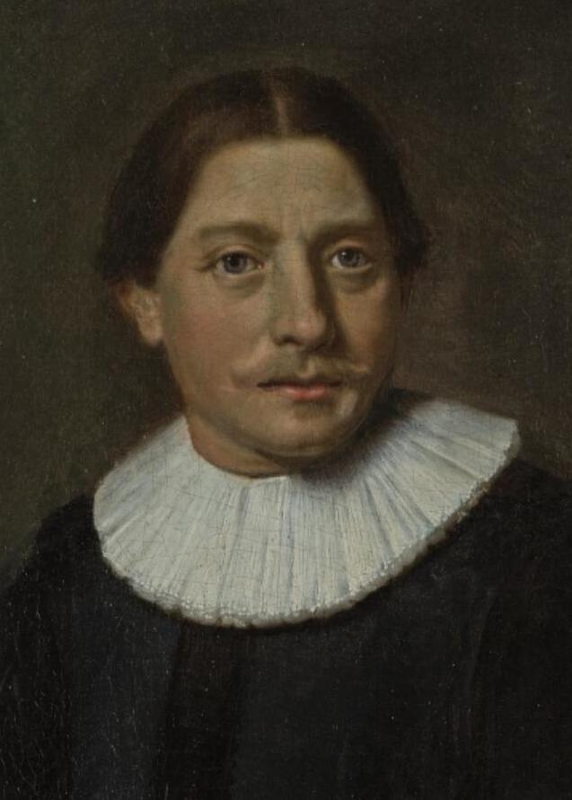
Из истории исследования
Первым пересек
с запада на восток, достигнув южных берегов Австралии,
А.Тасман
(1642-1643 гг.)
Васко-да Гама (1498 г.), открыл морской путь из Европы в Индию.
Дж. Кук выполнил измерение глубины разных частей океана.

Slide 14
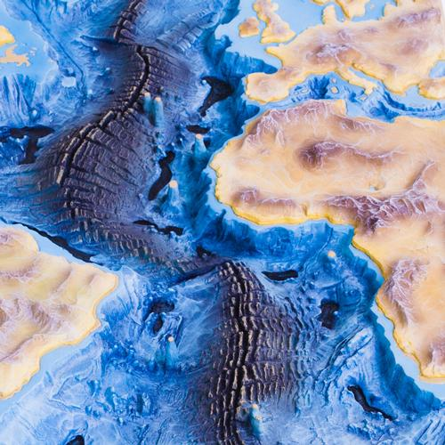
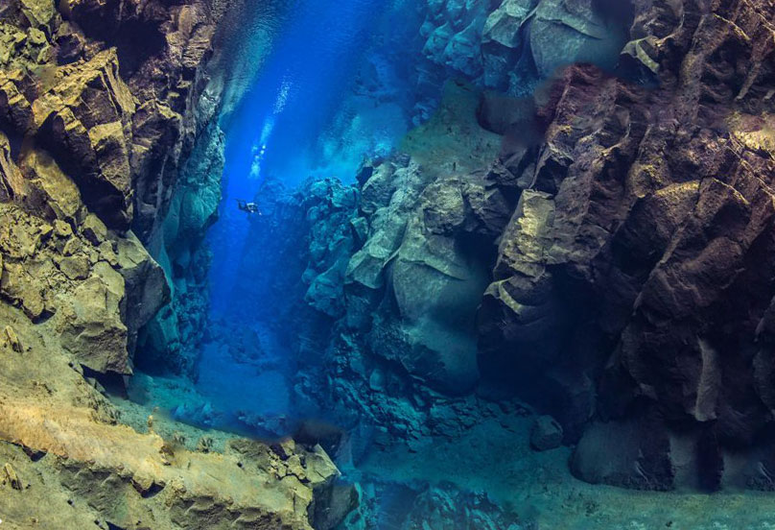
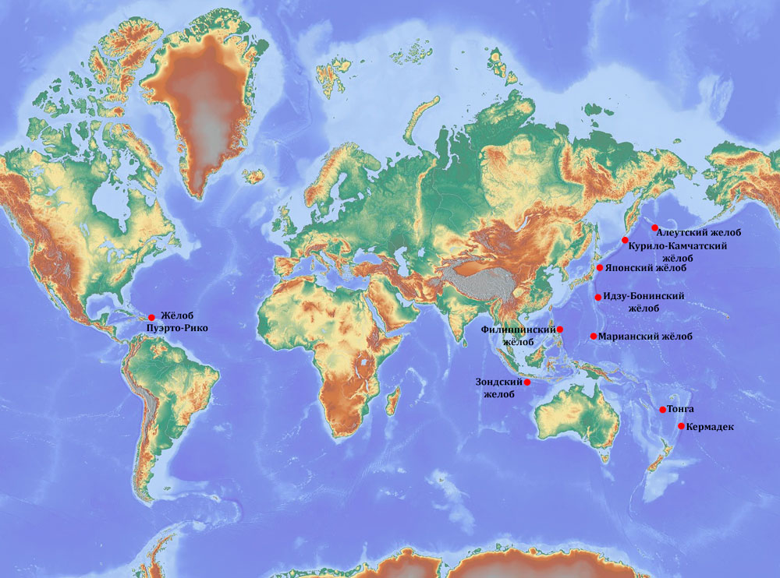
Геологическое строение и рельеф
Дно сложено различными породами: базальтами и вулканическими породами, песчаными и глинистыми отложения.
Срединно-Атлантический хребет вытянут
на 15 000 км с севера на юг и подразделяется на Северо и Южно – Атлантический хребты.
Самое глубокое место Атлантического океана –
впадина Пуэтро – Рико (8 742 м)

Slide 15
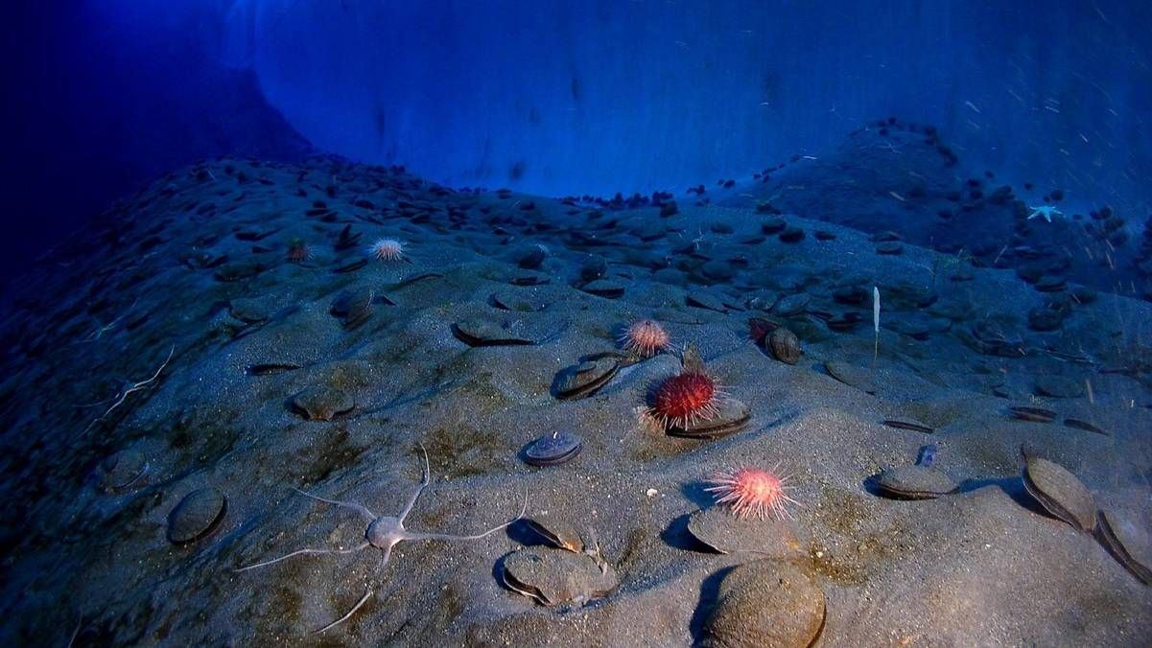
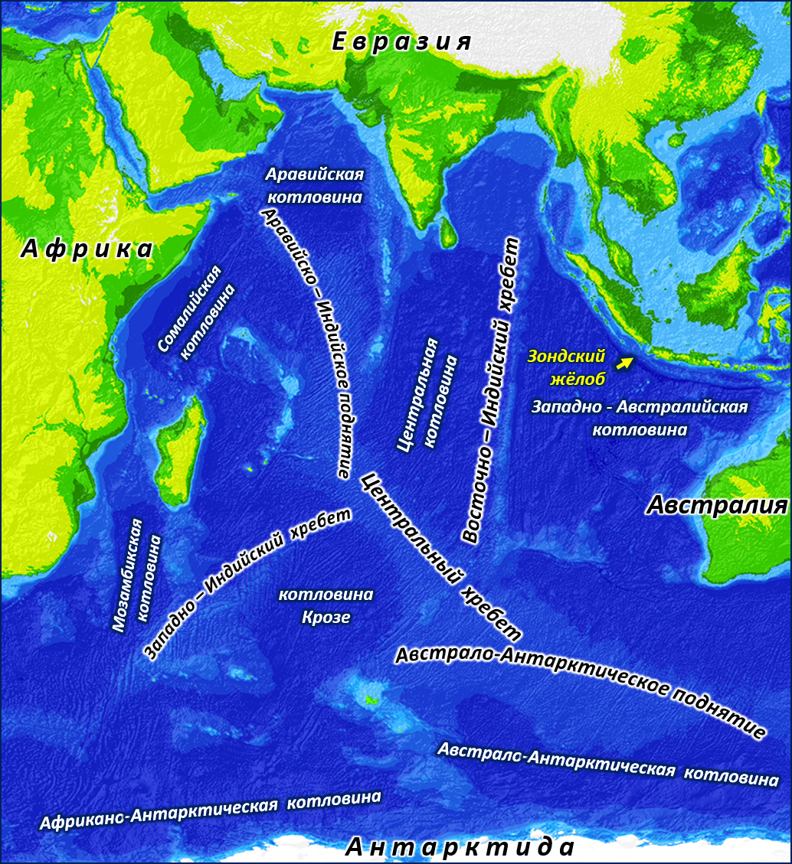
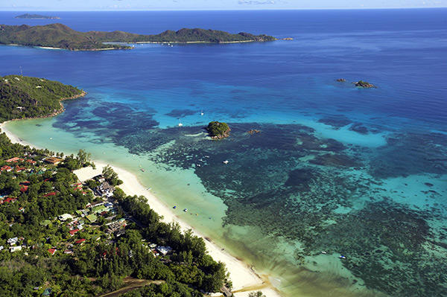
Рельеф дна Индийского океана
В Центральной части Индийского океана расположен срединно- океанический хребет, разделенный на 3 части:
Аравийско-Индостанское,
Австралийско-Антарктическое и
Западно-Австралийская котловины, разделенные Восточно-Индийским хребтом.

Slide 16
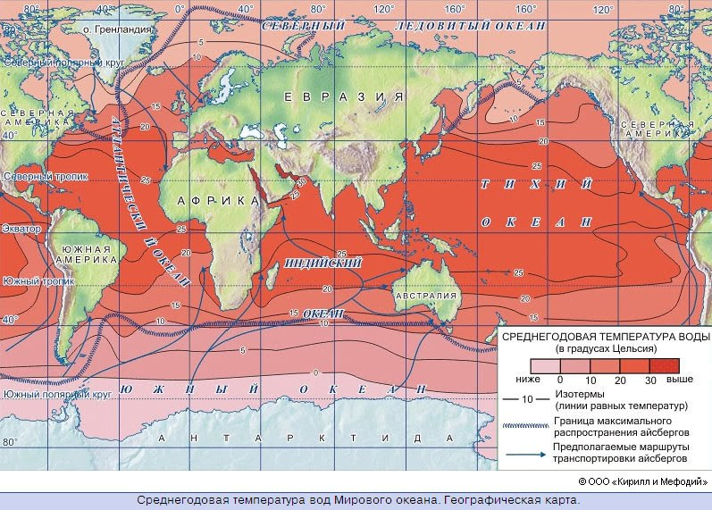
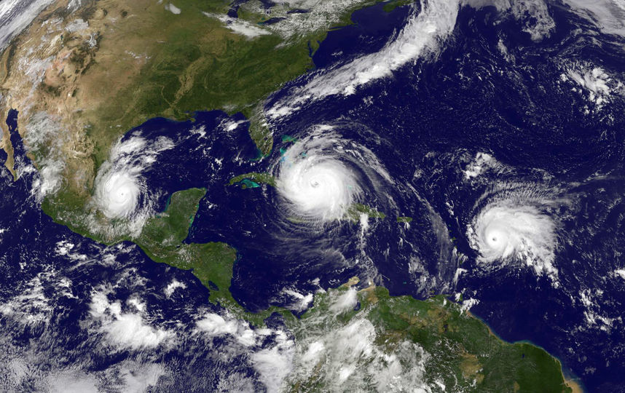
Климат Атлантического океана
В средних широтах Южной Атлантики на протяжении всего года бушуют сильные ураганы, а в субтропическом неделями наблюдается штиль.

Slide 17
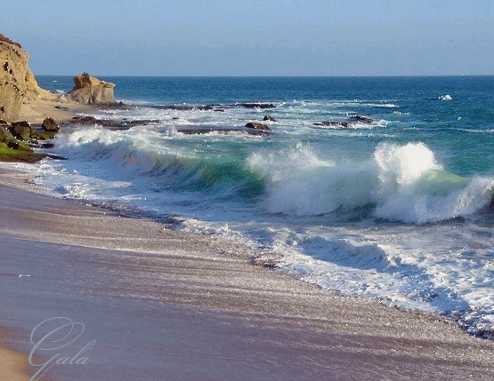
Климат Индийского океана
Количество осадков велико
в экваториальном поясе
(3000мм) и уменьшается
с удалением от экватора

Slide 18
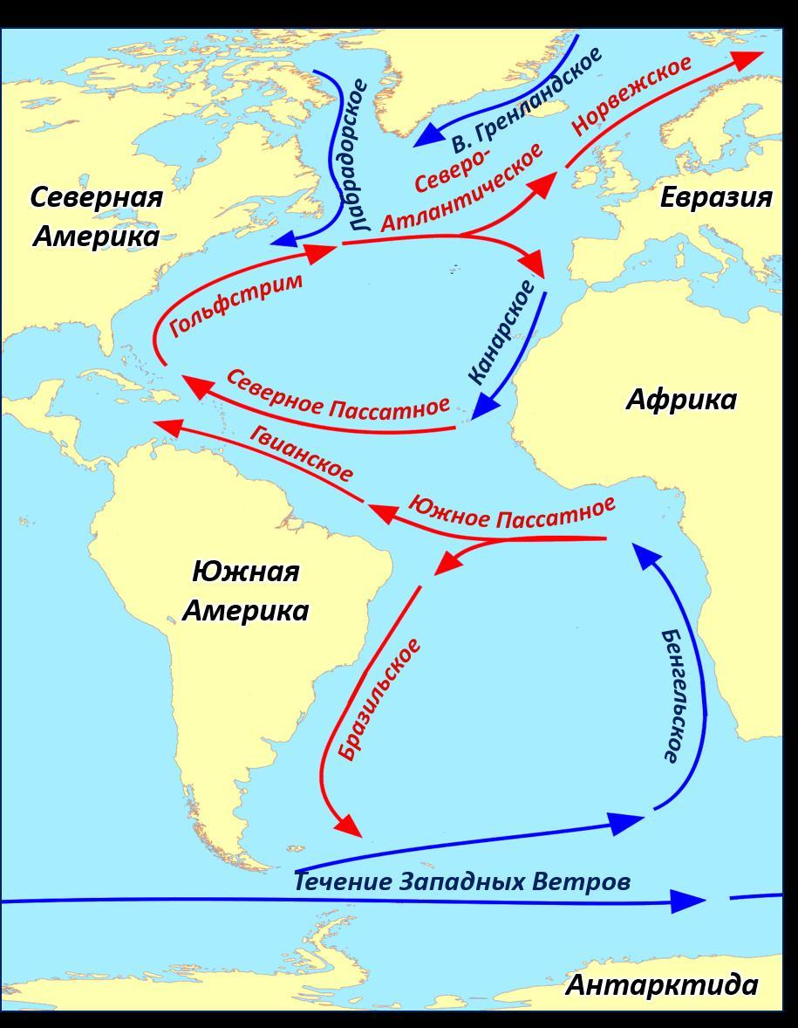
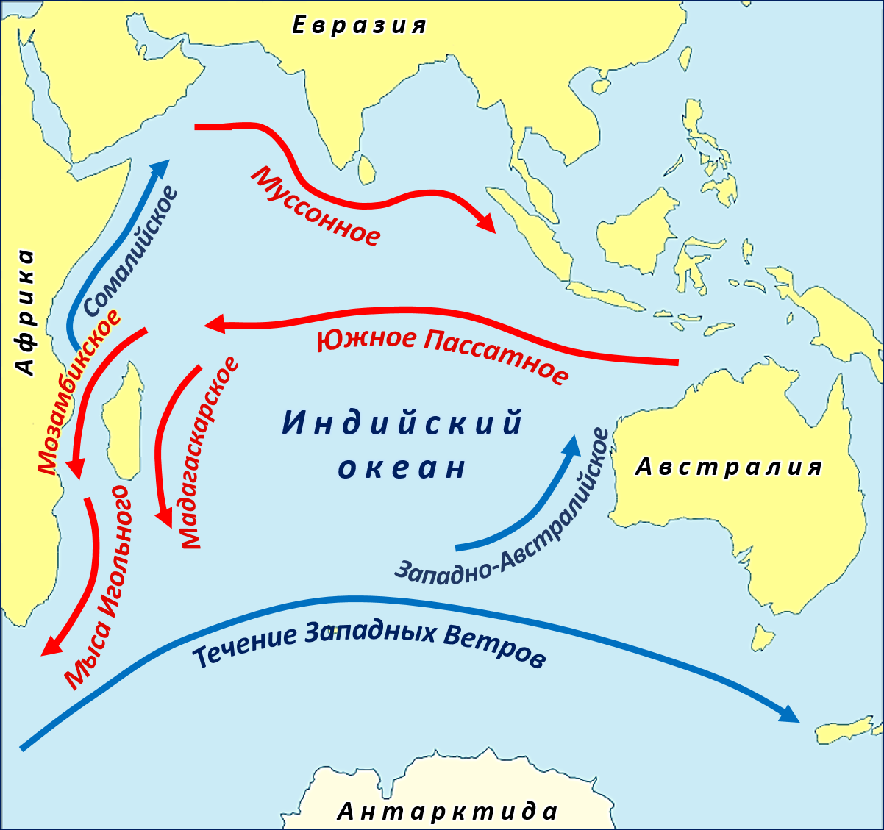
Океанические течения

Slide 19
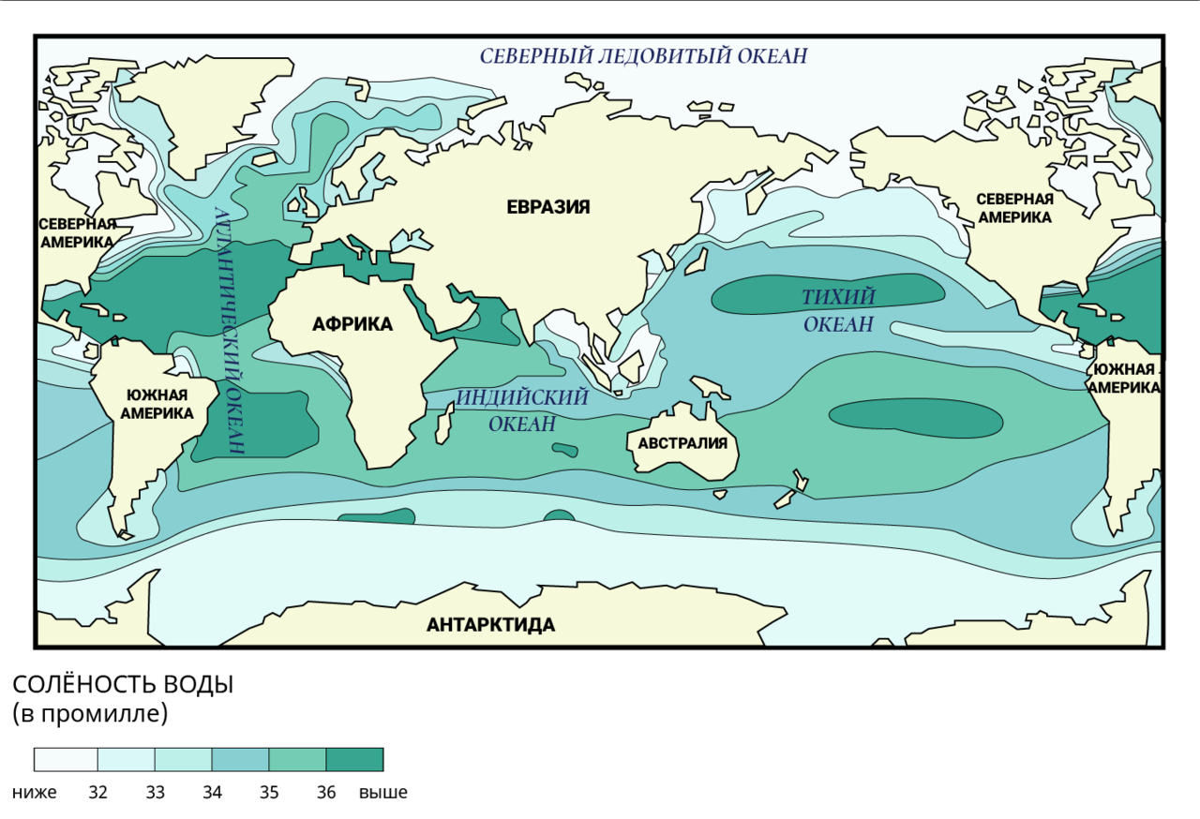
Соленость океанов
Средняя соленость Атлантические пояса – 37,5‰
Средняя соленость Индийского пояса -
Красное море - 42‰

Slide 20
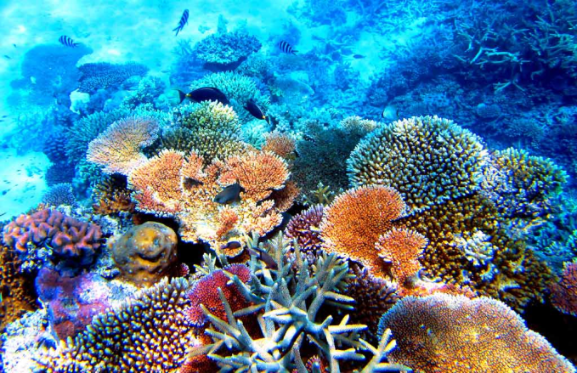
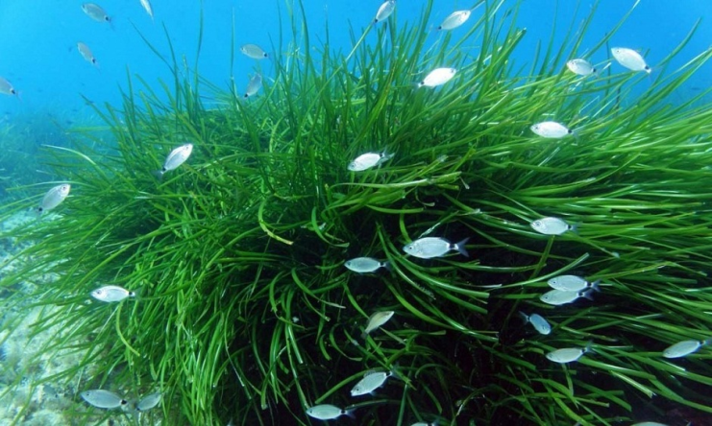
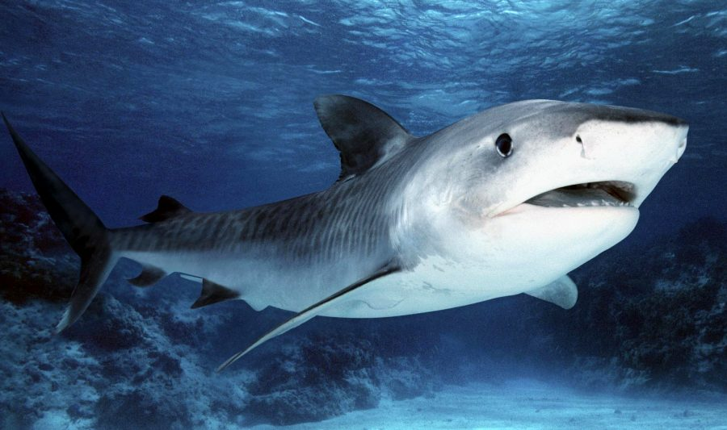




Органический мир Атлантического океана
Много удобных мест для нереста донных и придонных рыб, в том числе промысловых (трески, сельди, морского окуня, скумбрии, мойвы и др.), обитающих в основном в умеренном поясе. В тёплых водах рыб меньше, но число видов велико (летучие рыбы, тунцы, меч-рыба, акулы). В полярных водах обитают киты и тюлени.

Slide 21







Органический мир Индийского океана
В тропических водах много акул, гигантских морских черепах, морских змей и летучих рыб, встречается меч-рыба. Тропическая зона Индийского океана — один из районов классического развития коралловых полипов и рифовых построек.
Для умеренной области характерны красные и бурые водоросли, главным образом из групп фукусовых и ламинариевых.
В умеренных водах широко представлены китообразные: беззубый и синий киты, а также тюлень, морской слон, дюгонь. Богатство китообразных в этих широтах объясняется интенсивным вертикальным перемешиванием вод, что создает исключительно благоприятные условия для развития планктонных организмов, являющихся основным продуктом питания синего и беззубого китов.

Slide 22


Природные пояса Атлантического и Индийского океанов
Среднегодовое количество осадков – 1770 мм, соленость - 35‰
Среднегодовая температура поверхностного слоя вод +20⁰…+28⁰С, среднегодовое количество осадков –
2000 -3000 мм в год

Slide 23





Атлантический и Индийский океаны
Атлантический океан
Индийский океан
Впадина
Пуэтро
Рико
В переводе означает «река»?
Имеется Саргассово море
В каком океане находится Красное море ?
Самый соленный океан

Slide 24

Задание
Прочитать
параграф 27-28.
2. Выполнить
практическое задание
стр 64.

